Slide 1
NDS-320A一般診所 叫號機操作流程
UBLink.org

Slide 2
NDS-320A 主機 192.168.1.1(admin/admin)

Slide 3
架構簡單
出單機，非必須品

Slide 4
架構優勢
單機就可以運作了
HDMI看要接幾吋TV，直立/橫放都可以
單台就可以運作
鐵殼，散熱佳
4K高畫值
透過網路WebUI就可以操作
編輯完成就可以預覽節目結果
透過網路就可以借機預覽TEST View
省電，自動開關機，可以排程工作(上班，下班，日/周/月)
Support CEC開機自動換醒TV/LCD
可以將以前閒置或是只單純播放電視的TV/LCD整合起來做多媒體推播

Slide 5
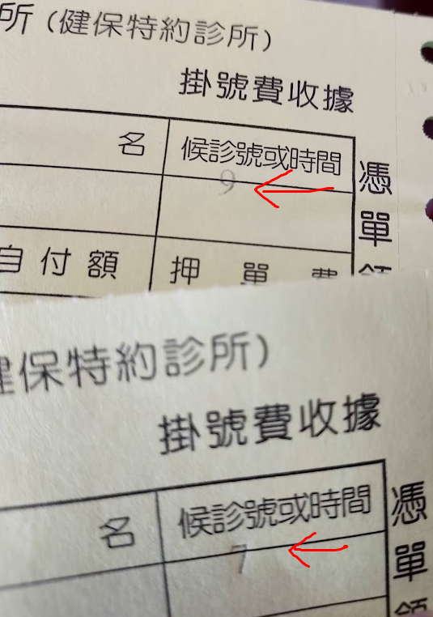
架構概況
無線網路
NDS-320A HDMI 接電視輸出
可以接MOD
可以播放衛教資料

Slide 6
取號/叫號方式
可以使用平板/手機APP
也可以使用電腦(WebUI取號叫號)
網路取號
登入http://NDS-IP/cgi-bin/queuing_web.cgi?q=1&lid=叫號ID
取號http://NDS-IP/cgi-bin/ticket_web.cgi?q=0&lid=取號ID
Web取號
QR Code取號
環保
無紙
Ps:NDS Manager免費版沒有排隊叫號
NDS-600中央管理器

Slide 7
最省方式 單機+TV+電腦
單機NDS-320A+TV
多台TV，使用HDMI分配器
電腦Webui連NDS-320A，不印票僅叫號
各行業適合

Slide 8
一般診所最適用 不印票僅叫號

Slide 9
不印票僅叫號

Slide 10
叫號種類區分

Slide 11
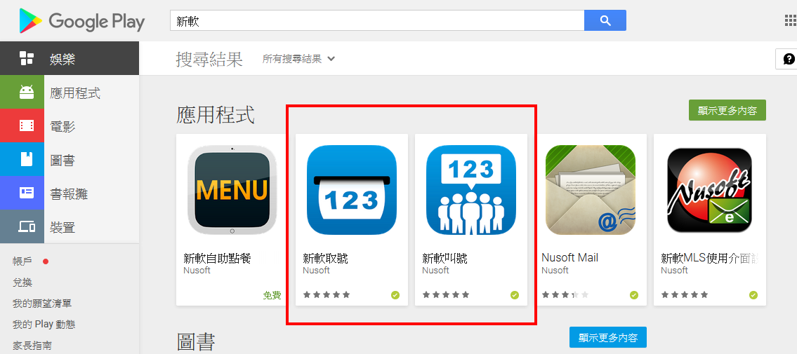
取叫號周邊配件需求 平板或是手機
取號可以選配出票機

Slide 12
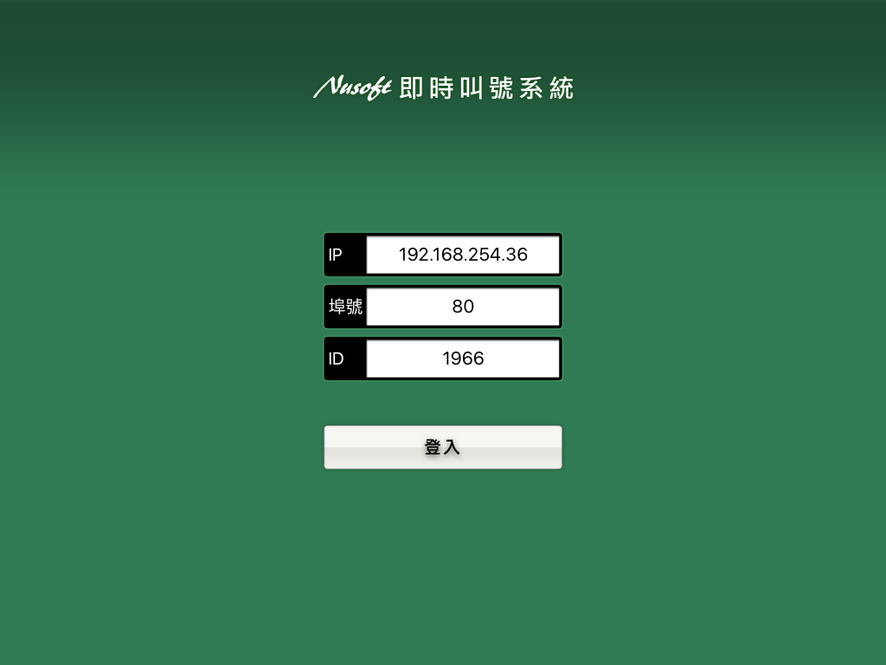
叫號APP設定

Slide 13
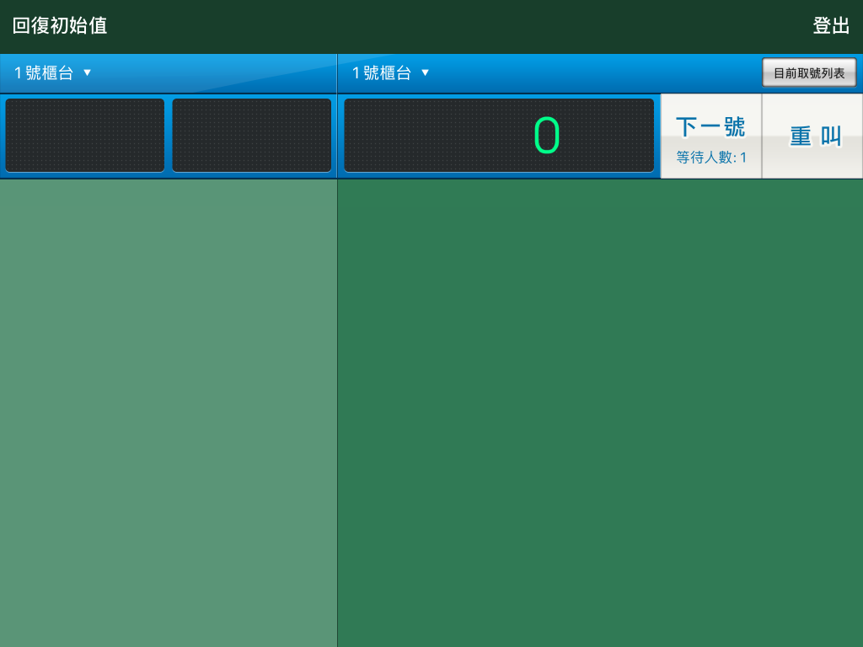
叫號APP畫面(多櫃台)

Slide 14
取號http://NDS-320的ip/ticket

Slide 15
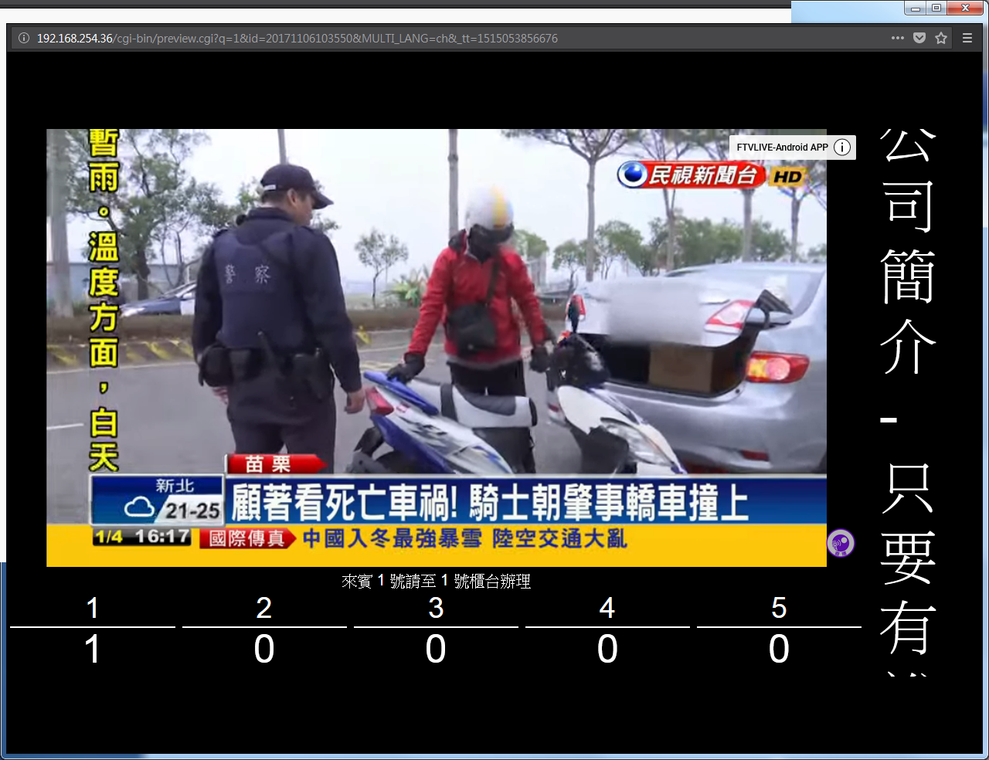
多櫃台示範

Slide 16
取號畫面

Slide 17
雲端直接連NDS-320A顯示號碼

Slide 18
自架網頁製作顯示號碼呼叫方式
window.onload=function() {
xmlFile=“http://NDS-320A機器IP:7000/cgi-bin/queuing_call.cgi?q=0&p=6682";
xmlData=loadXMLFile(xmlFile);

Slide 19
@LINE http://line.naver.jp/ti/p/%40xat.0000132120.jmw

Slide 20
The END
感謝您 !!
如果您有任何的問題
單項產品詳細簡報請洽詢各區服務處
請洽
台中:裕笠科技股份有限公司
電話:04-2260-5121
help@ublink.org
台北:遠豐科技股份有限公司
電話:02-2932-1422
help@farich.com.tw
高雄:鉅創科技股份有限公司
電話:07-588-1868
kshelp@ublink.org

